Slide 1
Vzdělávací oblast:
Informační a komunikační technologie
Stupeň základního vzdělávání:
1.
Vzdělávací obor:
Informační a komunikační technologie
Tematický okruh:
Základy práce s Pc
Téma:
Základní komponenty PC
Autor:
MGR. Hana Slaná
Období vzniku:
Srpen 2011
Určeno pro ročník:
5.
Anotace:
Prezentace slouží k seznámení se základnímu komponenty PC.

Slide 2

Základní komponenty počítače
VY_32_INOVACE_02_Informatika – Základní komponenty počítače

Slide 3
Základní komponenty PC
Zvuková karta
Počítačová skříň
Základní deska
Síťová karta
Procesor - CPU
Optická mechanika
Operační paměť
Pevný disk
Grafická karta
Napájecí zdroj

Slide 4
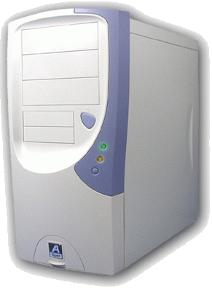
Počítačová skříň
Je vyrobena z plechu nebo plastu.
Slouží k mechanickému upevnění všech ostatních částí.
Napájecí zdroj
Napájí všechny části PC elektrickou energii.
Ajťáci počítačovou skříň slangově nazývají case (kejs).

Slide 5
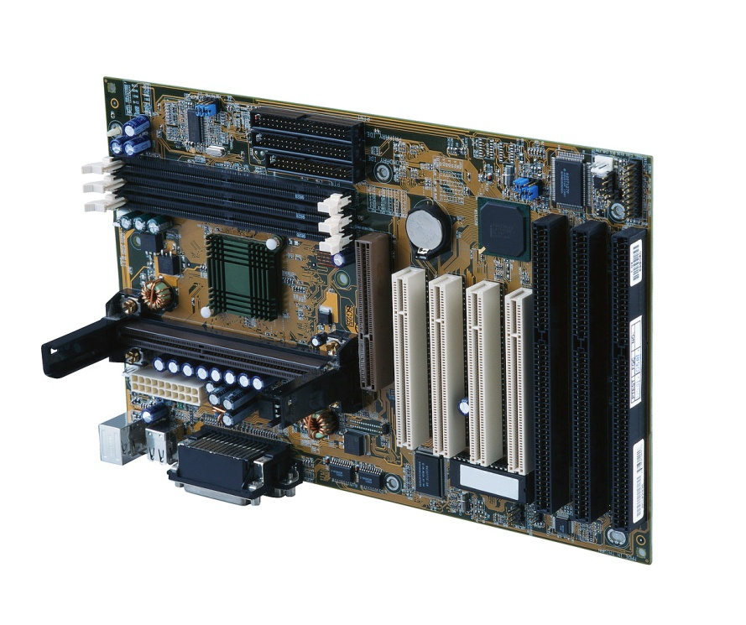
Základní deska
Je na ní patice, do které se zasouvá procesor.
Obsahuje sběrnice, na které se připojují další části PC, jako operační paměť, grafická a síťová karta atd.
Patice je vlastně takový velký konektor.
Sběrnice jsou plošné spoje uvnitř desky.

Slide 6
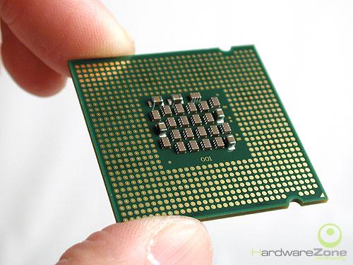
Procesor CPU
Procesor vykonává instrukce, které mu předepisuje program.
Je mozek PC a dělá všechnu práci.

Slide 7
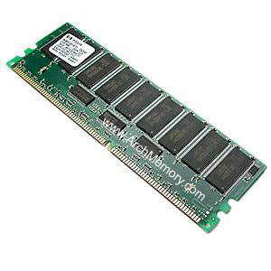
Operační paměť
Slouží k uchování všech dat, se kterými procesor právě pracuje.
Vypnutím napájení se všechny data smažou.
Operační paměti se říká RAM - ramka.

Slide 8
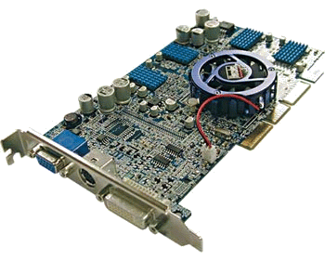
Grafická karta
Slouží k výpočtu obrazu, který se zobrazí na monitoru.
Zvuková karta
Slouží k vytvoření zvukového signálu pro reproduktory.
Síťová karta
Slouží k připojení PC a ke komunikaci v rámci PC sítě.
Síťová a zvuková karta bývají součástí základní desky.

Slide 9
Pevný disk
Slouží k trvalému ukládání dat.
Data se nesmažou po vypnutí napájení.
Je mnohem pomalejší než operační paměť.
Optická mechanika
Slouží ke čtení i zápisu dat na optické disky jako jsou CD, DVD, BD.
Na CD uložíš 0,7 GB, na DVD až 9,2 GB a na BD dokonce až 50 GB.

Slide 10
Použité zdroje:
http://www.wikipedia.org
Microsoft - http://office.microsoft.com
http://www.pf.jcu.cz/stru/katedry/fyzika/prof/Tesar/diplomky/pruvodce_hw/seznam/komponenty.htm
http://timetobleed.com/memprof-a-ruby-level-memory-profiler/
http://www.freewebs.com/computingstudies/S1_UT_Systems/S1UTSystems_07.htm
http://hardwareganova.blogspot.com/2010/10/graficka-karta.html

